Slide 1
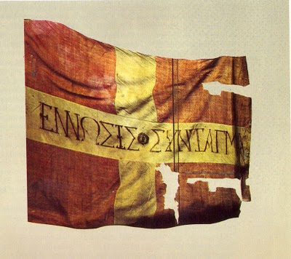
Το μεγάλο μας Τσίρκο
Η 3^{η} Σεπτεμβρίου
Τμήμα Θεατρικών Σπουδών
Νεοελληνική Ιστορία και Θέατρο
Λεμονιά Μάρκατζη 1^{ο} εξάμηνο ‘20/’21

Slide 2
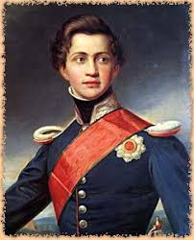
Με τον όρο επανάσταση της 3ης Σεπτεμβρίου περιγράφονται τα γεγονότα του 1843, τα οποία κατέληξαν στην παραχώρηση συντάγματος από τον Όθωνα και στη μετάβαση της Ελληνικής πολιτείας από την απόλυτη μοναρχία στη συνταγματική μοναρχία.
Μέχρι τότε, ο βασιλιάς κυβερνούσε ως απόλυτος μονάρχης, χωρίς να λογοδοτεί στους υπηκόους του («ελέω θεού μοναρχία»).

Slide 3
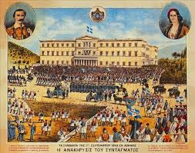
Στις αρχές του 1843 είχαν ωριμάσει οι συνθήκες για την εισαγωγή του κοινοβουλευτικού πολιτεύματος στη χώρα μας, το οποίο προϋπέθετε την ύπαρξη Συντάγματος. Ήταν ένα αίτημα που είχε τεθεί από τα φιλελεύθερα στοιχεία του Αγγλικού και Γαλλικού Κόμματος ήδη από την εποχή του Καποδίστρια. Σύνταγμα ζητούσαν και οι παραγκωνισμένοι από τον Όθωνα πρόκριτοι και αγωνιστές του '21, που ανήκαν κυρίως στο Ρωσικό Κόμμα και ήθελαν να ακουστεί και πάλι η φωνή τους. Η ιδέα του Συντάγματος έθελγε και τις λαϊκές μάζες, που είχαν μεν μια θολή εικόνα για το τι αυτό αντιπροσώπευε, αλλά πίστευαν ότι ήταν το αναγκαίο μέσο για να λυθούν τα οξυμένα προβλήματά τους.

Slide 4
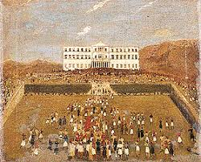
Την ίδια εποχή, η Ελλάδα βρισκόταν υπό τη δαμόκλειο σπάθη των πιστωτών της. Από την αρχή του χρόνου αδυνατούσε να εκπληρώσει τις δανειακές της υποχρεώσεις και οι πιστωτές τής επέβαλαν μια δυσβάστακτη οικονομική συμφωνία
Έτσι, διευρύνθηκε σημαντικά ο κύκλος των δυσαρεστημένων με το καθεστώς. Ο Όθωνας φαινόταν να μην ελέγχει την κατάσταση.

Slide 5
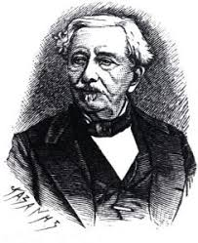
Το κίνημα της 3ης Σεπτεμβρίου ήταν προϊόν συνωμοσίας τριών ανθρώπων: του αγωνιστή και διπλωμάτη Ανδρέα Μεταξά (Ρωσικό Κόμμα), του αγωνιστή Ανδρέα Λόντου (Αγγλικό Κόμμα) και του στρατηγού Ιωάννη Μακρυγιάννη (Γαλλικό Κόμμα). Αργότερα, μυήθηκαν και στρατιωτικοί, όπως ο συνταγματάρχης του Ιππικού Δημήτριος Καλλέργης, τον οποίο οι συνωμότες πέτυχαν να μεταθέσουν από το Ναύπλιο στην Αθήνα. Οι αρχές είχαν πληροφορίες για επικείμενο στασιαστικό κίνημα, πήραν κάποια μέτρα, τα οποία όμως αποδείχθηκαν αναποτελεσματικά.

Slide 6
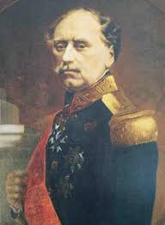
Το κίνημα επισπεύσθηκε και εκδηλώθηκε τις πρώτες πρωινές ώρες της 3ης Σεπτεμβρίου 1843 (αντί της 25ης Μαρτίου 1844, όπως ήταν αρχικά προγραμματισμένο). Η Φρουρά των Αθηνών, που στρατοπέδευε στο Μοναστηράκι, στασίασε και με αρχηγό τον Δημήτριο Καλλέργη παρατάχθηκε στην πλατεία έμπροσθεν των Ανακτόρων, η οποία θα μετονομασθεί σε Πλατεία Συντάγματος. Την ίδια ώρα, πλήθος κόσμου με επικεφαλής τον Ιωάννη Μακρυγιάννη κατέφθασε μπροστά από τα ανάκτορα, αλαλάζοντας
«Ζήτω το Σύνταγμα».

Slide 7
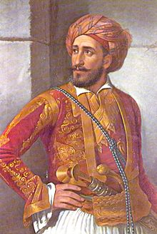
Ο Όθων εκείνο το βράδυ δεν είχε κοιμηθεί, παρά τη συνήθειά του, και εργαζόταν στο γραφείο του. Ένας αξιωματικός των κινηματιών εισήλθε στα ανάκτορα και του ανακοίνωσε την επανάσταση του στρατού. Ο βασιλιάς απέστειλε προς τους επαναστάτες τον Υπουργό των Στρατιωτικών για να πληροφορηθεί και επισήμως τα αιτήματά τους, αλλά αυτοί τον συνέλαβαν και τον έθεσαν υπό περιορισμό. Πάντως, η βασίλισσα Αμαλία είχε φροντίσει προηγουμένως να ανακοινώσει στον σύζυγό της ότι οι επαναστάτες ζητούσαν Σύνταγμα και πολιτικές ελευθερίες. Τον συμβούλευσε, μάλιστα, να κάνει δεκτά τα αιτήματά τους.

Slide 8
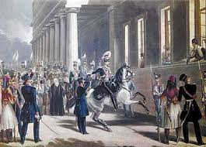
Τότε, ο βασιλιάς αναγκάσθηκε να εμφανισθεί από ένα παράθυρο των Ανακτόρων και να ανοίξει διάλογο με τον έφιππο Καλλέργη, ο οποίος του εξήγησε ότι λαός και στρατός απαιτούν την άμεση σύγκληση Εθνοσυνέλευσης για την κατάρτιση Συντάγματος. Ο βασιλιάς προσπάθησε να κερδίσει χρόνο και υποσχέθηκε την εκπλήρωση του αιτήματος την επομένη. Ο Καλλέργης ήταν ανένδοτος και ζήτησε την άμεση αποδοχή του αιτήματος, ενώ αξίωσε ακόμη την παραίτηση της κυβέρνησης και τον σχηματισμό κυβέρνησης που θα απολάμβανε την εμπιστοσύνης του λαού και την αποπομπή των Βαυαρών από τη δημόσια διοίκηση, εκτός των αποδεδειγμένα φιλελλήνων.

Slide 9
Ο Όθωνας αποσύρθηκε στο γραφείο του και ζήτησε να συναντηθεί με τους ξένους πρεσβευτές για διαβουλεύσεις. Όμως, αυτοί εμποδίστηκαν να εισέλθουν στο παλάτι από τον Καλλέργη, μία τολμηρή κίνηση που έκρινε την κατάσταση. Ο Όθωνας αντιλήφθηκε ότι ήταν πλήρως απομονωμένος και προς στιγμήν σκέφθηκε να παραιτηθεί. Τελικά, αναγκάστηκε να αποδεχθεί τα αιτήματα των επαναστατών και τα ξημερώματα της ίδιας ημέρας υπέγραψε τα αναγκαία διατάγματα για τη σύγκληση Εθνοσυνελεύσεως.

Slide 10
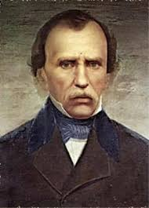
Στη συνέχεια διόρισε πρωθυπουργό τον αρχηγό του Ρωσικού Κόμματος, Ανδρέα Μεταξά, ενώ επίλεκτα μέλη του κινήματος τον πλαισίωσαν στα βασικά υπουργεία (Ανδρέας Λόντος στο Στρατιωτικών, Κωνσταντίνος Κανάρης στο Ναυτικών, Ρήγας Παλαμήδης στο Εσωτερικών και Δρόσος Μανσόλας στο Οικονομικών). Το κίνημα, που ήταν αναίμακτο, έληξε και τυπικά γύρω στις 3 το μεσημέρι, όταν το συγκεντρωμένο πλήθος διαλύθηκε και οι στρατιώτες επέστρεψαν στη βάση τους στο Μοναστηράκι.

Slide 11
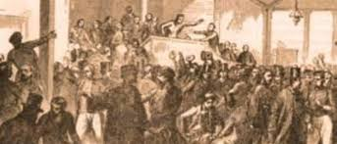
Σύμφωνα με τα συμφωνηθέντα, στα τέλη Οκτωβρίου του 1843 θα διεξαχθούν οι πρώτες εκλογές στην Ελλάδα. Η Βουλή που θα προκύψει, συνέρχεται στις 8 Νοεμβρίου με πρόεδρο τον υπέργηρο Πανούτσο Νοταρά και αποφασίζει να λάβει το όνομα «Η της Γ' Σεπτεμβρίου εν Αθήναις Εθνική των Ελλήνων Συνέλευσις». Κύριο έργο είναι η σύνταξη του Συντάγματος, το οποίο ψηφίστηκε στις 18 Μαρτίου 1844 και αποτέλεσε τη βάση για όλα τα επόμενα.

